Slide 1
روبيان المياه العذبة
Macro brachium rosenbergii
اعداد
الدكتور صادق جواد محمد
وحدة الاستزراع المائي
كلية الزراعة - جامعة البصرة

Slide 2
ينقسم روبيان المياه العذبة إلي عدة أجناس أهمها جنس Macro brachium والذي يتبعه عدة أنواع أهمها : M. rosenbergii M. malcolmsonii M. vollenhovenii M. acanlhurus M acanlhurus

Slide 3
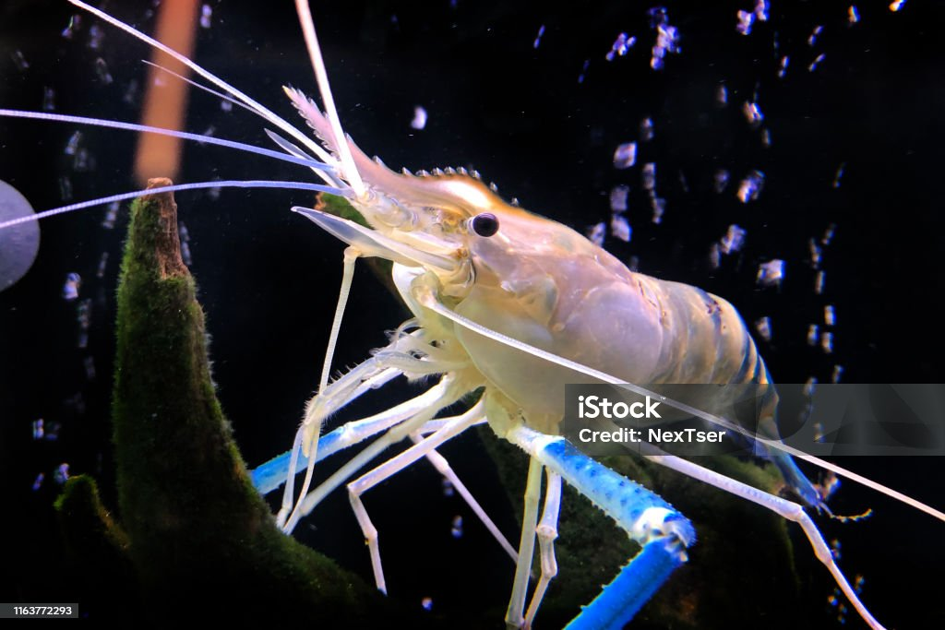
وينتشر استزراع النوع M. rosenbergii لسهولة تفريخه وتربيته وارتفاع معدل نموه علاوة على أنه أقل الأنواع.

Slide 4
الصفات البيولوجية والعادات الغذائية : يختلف روبيان المياه العذبة عن الروبيان البحري بوجود كلابات (مخالب ) علي أرجل المشي الأولي والثانية مع وجود منقار مسنن ومضغوط والفكوك السفلي لجمبري المياه العذبة تحتوي علي قواطع . إناث روبيان المياه العذبة تحمل البيض في غرف بطنية أسفل البطن بين أرجل العوم ، أما إناث روبيان المياه المالحة فتحمل البيض في منطقة الظهر.

Slide 5
يفضل تقديم العلائق روبيان المياه العذبة ليلا اذ ينشط في هذا التوقيت ويعتبر رمي التغذية ومفترس في حالة الجوع الشديد ويتغذي روبيان المياه العذبة بشراهة علي الديدان والحشرات ويرقاتها وجميع القشريات والكائنات الحية الدقيقة الحيوانية والنباتية في البيئة المائية. روبيان المياه العذبة مثله مثل جميع القشريات له هيكل خارجي يتغير نتيجة زيادة الحجم والنمو ( الانسلاخ )

Slide 6
معدل التغذية
من 10% إلي 30% من عليقة لاتقل عن 40% بروتين حسب العمر والحجم وتقسم علي وجبات صغيرة تقدم علي فترات ولابد أن تكون العلائق ثابتة في الماء ولاتذوب لأطول فترة ممكنة. الروبيان حساس جداً لدرجات البرودة والصقيع فيتعرض للنفوق عند درجة حرارة أقل من 15 درجة مئوية . يتحسس الروبيان غذاءه عن طريق قرون الاستشعار الموجودة في مقدمة جسمه ويستخدم الأرجل في إلتهام الطعام .

Slide 7
التركيب العام لجسم الروبيان يتركب جسم الروبيان من الآتي:
-1 المنطقة الرأس صدرية : وهي عبارة عن منطقة الرأس والصدر ملتحمتان ليكونا منطقة واحدة – والرأس بها عينان محمولتان علي ساقين متحركتين -2 منطقة البطن : وهي عبارة عن مستطيل ممتد تنتهي بجزء منبسط يسمي مروحة الذيل

Slide 8
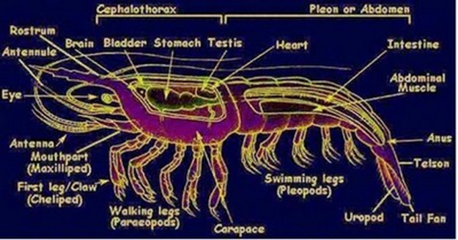
3 -الجذع : ويغطي الجسم هيكل خارجي كيتيني الصلب يتغير مع كل عملية انسلاخ نتيجة لزيادة النمو

Slide 9
دورة حياة روبيان المياه العذبة يميز الجنسين في الروبيان من الخارج طرفيهما التناسليين المختلفين حيث أن الفتحات التناسلية للذكر توجد عند قاعدة أرجل المشي الخامسة وعند الإناث عند قاعدة أرجل المشي الثالثة .

Slide 10
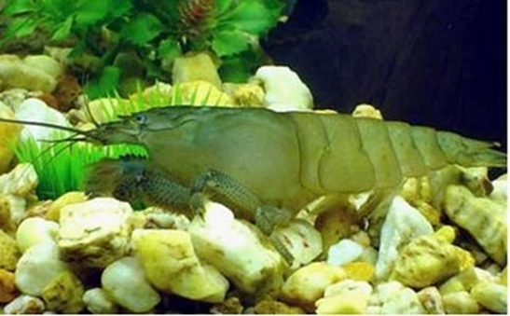
وضع الحيوانات المنوية من الذكر يمكن أن يتم في أي وقت حيث يقذف الذكر الحيوانات المنوية في صورة كتلة جيلاتينية في تجويف بين أرجل المشي خلف الفتحات التناسلية للأنثى

Slide 11
الهدف من هذه الوحدة هو اكتمال نضج الأمهات حتى يمكن نقلها بعد ذلك إلي خزانات التبويض ، والمستلزمات الأساسية لهذه المرحلة تتطلب توفير عدد 10 أحواض خرسانية بمقاسات ( 8 × 3 × 1 متر ) ومستوي عمق المياه داخل هذه الأحواض في حدود 0.8 متر مربع تدفق مياه 5 لتر / ثانية ( 18 م3/ساعة) وفي البداية يجب تنظيف وتطهير الأحواض جيداً، وكذلك الأدوات والمعدات والأجهزة والممرات المحيطة بالأحواض مع الغسيل عدة مرات والتجفيف قبل مليء الأحواض للتشغيل مرة أخري ، ويتم التطهير عن طريق استخدام 10جزء في المليون من مادة كلورين Chlorine لشطف الأحواض بالمياه العذبة علاوة علي إضافة مادة كالسيوم هيبوكلاريت Calcium hypochlorite بجرعات في حدود 7.5 جرام / طن مياه

Slide 12
ويمكن للأنثي أن تحتفظ به حتى نضج البيض ويكون في هذه الحالة التلقيح تلقائياً بمرور البويضات علي الحيوانات المنوية أثناء خروج البويضات الناضجة من الأنثي إلي خارج الجسم للتثبيت علي الأهداب الموجودة علي أرجل العوم في غشاء رقيق يجعله متماسك .

Slide 13
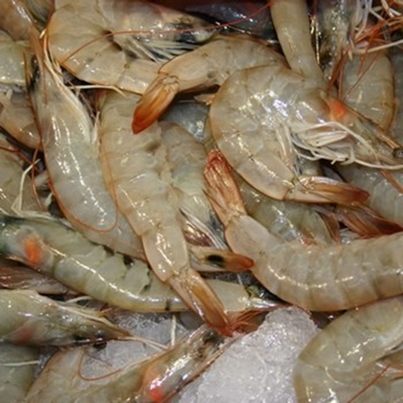
ويختلف لون البيض حسب التطور الجنيني حيث يكون أصفر ثم يتحول إلي اللون البرتقالي ثم إلي اللون الرمادي قبل الفقس بثلاثة أيام .

Slide 14
يمر روبيان المياه العذبة خلال دورة حياته بعدة مراحل أساسية كالآتي : 1- مرحلة البيض المخصب Egg( يحمل البيض علي أجسام الإناث أسفل البطن) 2- مرحلة اليرقات Larva( تنقسم لعدة مراحل) 3- مرحلة ما بعد اليرقة Post Larva 4- مرحلة الطور اليافع Adult

Slide 15
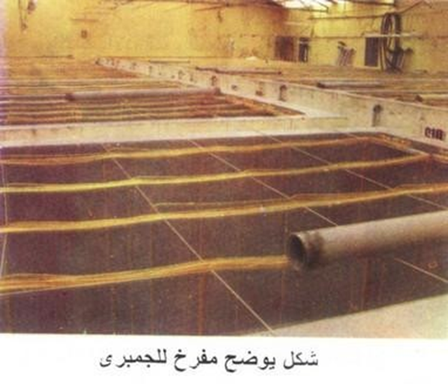
التفريخ الاصطناعي لروبيان المياه العذبة: بدأ تفريخ روبيان المياه العذبة في مصر في الثمانينيات من القرن الماضي ثم توالت عمليات التفريخ في باقي الدول العربية

Slide 16
ينقسم المفرخ إلي الوحدات الآتية :- 1- وحدة النضج والتبويض Maturation and spawning unit 2- وحدة رعاية اليرقات Larval rearing unit 3- وحدة الغذاء الطبيعي life food unit 4- وحدة التحضين Nursery unit

Slide 17
طرق الحصول علي الأمهات : -1من أمهات طبيعية ناضجة يتم الحصول عليها من المصادر الطبيعية . -2من أمهات طبيعية غير مكتملة النضج يتم الحصول عليها من المصادر الطبيعية ويتم وضعها في خزانات حتي إكتمال النضج . -3أمهات مستزرعة. 4- الشراء من المفاقس

Slide 18
الشروط التي يجب مراعاتها عند اختيار الأمهات : - يجب مراعاة بعض الشروط الهامة عند اختيار الأمهات للتفريخ بخلاف درجة النضج وهي كالآتي : 1-اكتمال الجسم وعدم فقد أي جزء منه . 2-الحالة الصحية الجيدة للأمهات ودرجة حيويتها . 3- حجم الأمهات لايقل عن 50 جم ويفضل الأحجام الأكثر من ذلك . 4-ويمكن التميز بين الذكر والأنثي عن طريق تميز الذكور بكبر حجم منطقة الرأس صدر نسبياً وضيق المسافة بين أرجل المشي ويبلغ عدد أرجل المشي خمس أزواج ويتميز الزوج الثاني في الذكر بأنه أسمك وأكبر ومزود بأشواك عن مثيلة في الأنثي .

Slide 19
عملية الأقلمة : عملية أقلمة الأمهات علي درجة الحرارة وخواص البيئة المائية داخل وخارج الكيس تتم بوضع الأكياس معلقة في الخزانات لفترة من الوقت حتى تتساوي درجات الحرارة بين الكيس والخزان ، ثم تفتح الأكياس وتخلط ببعض مياه علي فترات لتتساوي الخواص البيئية ويقل الفرق بين المياه الجديدة ومياه الخزان . يتم تجهيز الخزانات بالمياه والهواء ويتم توزيع عدد 2000 أنثي و 400 ذكر علي 10 أحواض خرسانية ويتم التغذية يومياً 6 مساءاً بالغذاء الصناعي بالإضافة إلي الديدان ولحوم الأسماك والحبار بمعدل 5 % من وزن الأمهات مع إضاءة الأحواض من الساعة 8 مساءاً إلي الساعة السادسة صباحاً.

Slide 20
خصائص البيئة المائية لأحواض الأباء والأمهات الحرارة 25 درجة مئوية معدل تدفق المياه 5 لتر / ثانية (18 م3 / ساعة ) متوسط وزن الأمهات 50 جرام للواحدة الأكسجين الذائب أكثر من 80 % تشبع الأمونيا (NH3 ) أقل من 0.5 جزء في المليون النتريت (NO2 ) أقل من 0.2 جزء في المليون النترات (NO3) أقل من 100 جزء في المليون PH 7 - 8.5 درجة ملوحة المياه أقل من 5 جزء في الألف

Slide 21
في العادة تضع أمهات روبيان المياه العذبة البيض 3- 4 مرات في السنة ( 120000 بيضة في المرة الواحدة ) وإناث الجمبرى تحمل البيض علي أجسامها وعلى ذلك لابد من الحرص الشديد عند تداولها ونقلها حتى لا يحدث فقد للبيض منها.

Slide 22
شكرا لأصغائكم

